Slide 1
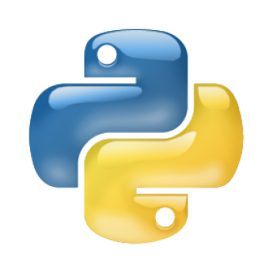
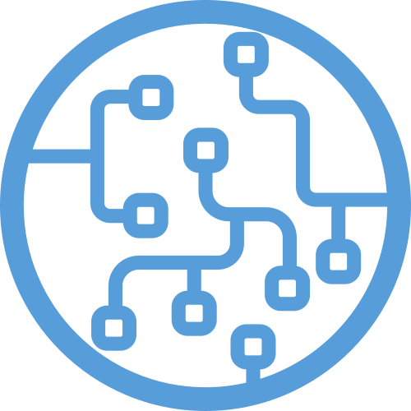
Bibliotecas e Frameworks
para Machine Learning
Prof. Dr. Diego Bruno
Education Tech Lead na DIO Doutor em Robótica e Machine Learning pelo ICMC-USP

Slide 2

Bibliotecas
Prof. Dr. Diego Bruno
Machine Learning

Slide 3
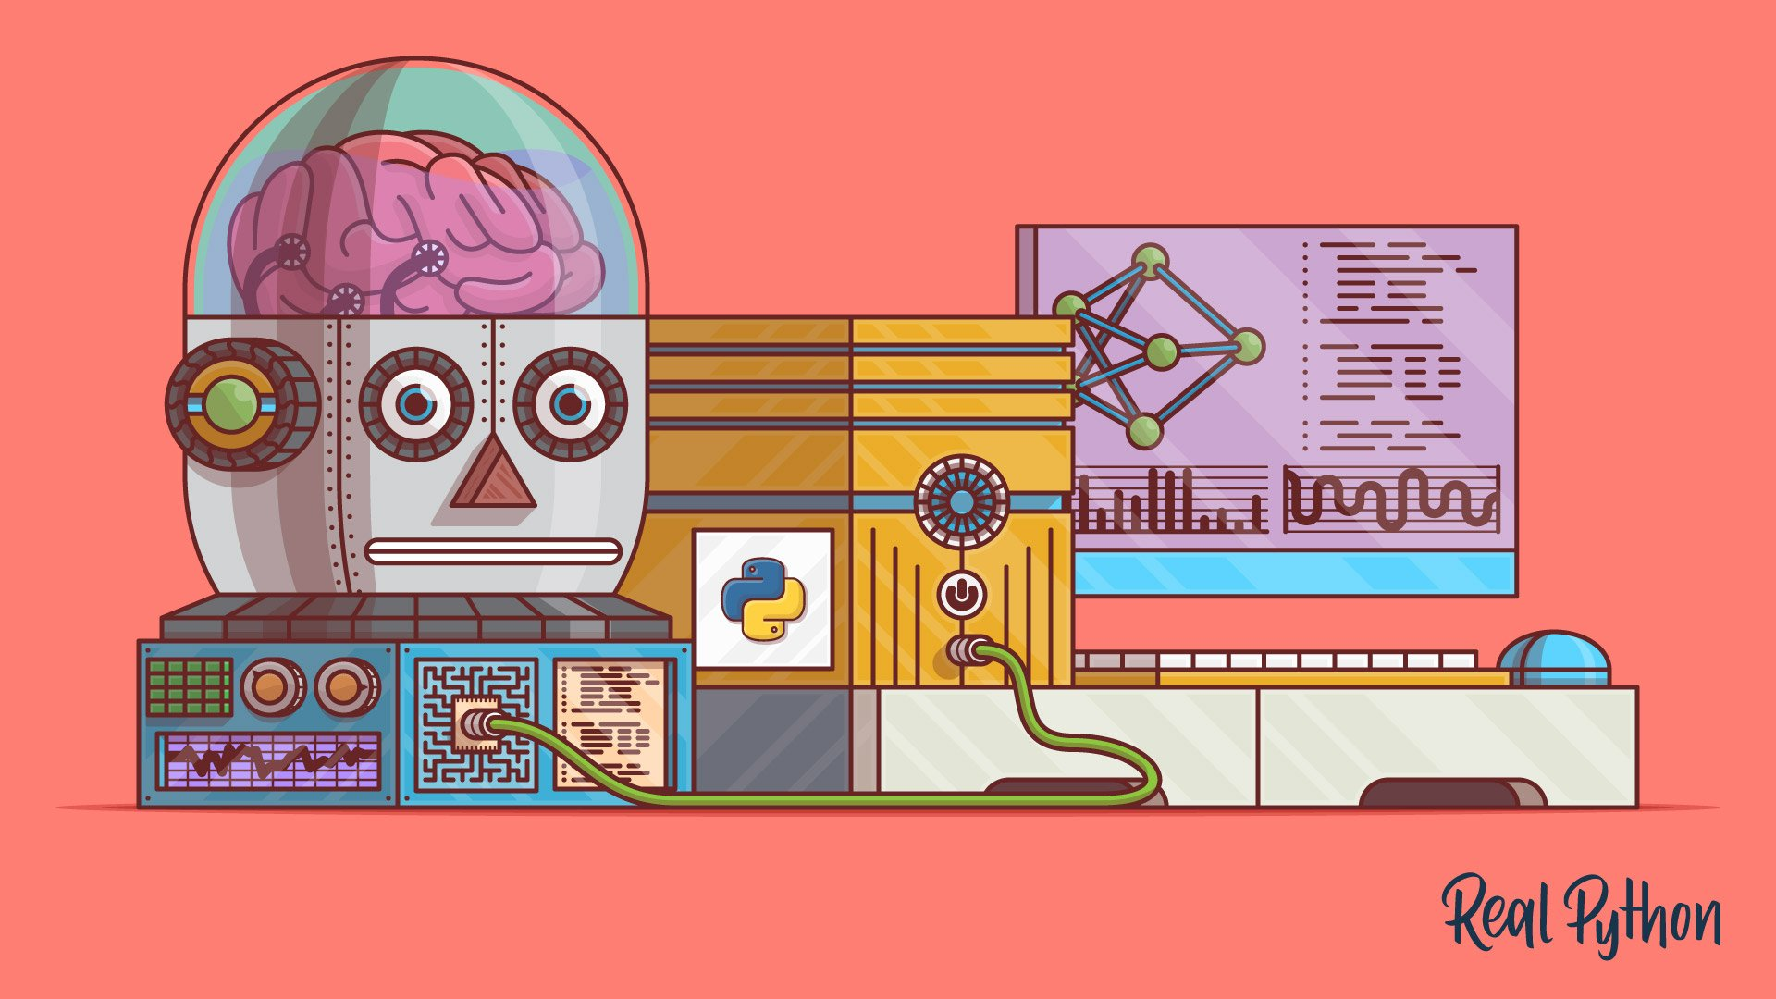
Python

Slide 4
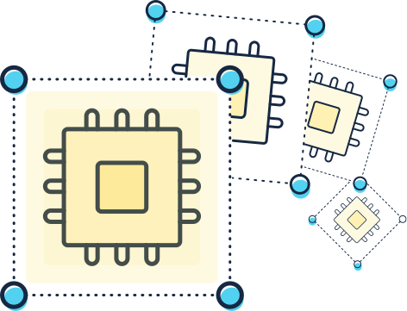
1. Programação básica; 2. Instalação de dependências; 3. Bibliotecas de ML; 4. Ambientes de colaboração de código; 5. Configuração de GPU em CUDA.
O básico para Python em ML
Notes:
https://scikit-learn.org/stable/

Slide 5
Programando
com Python

Slide 6
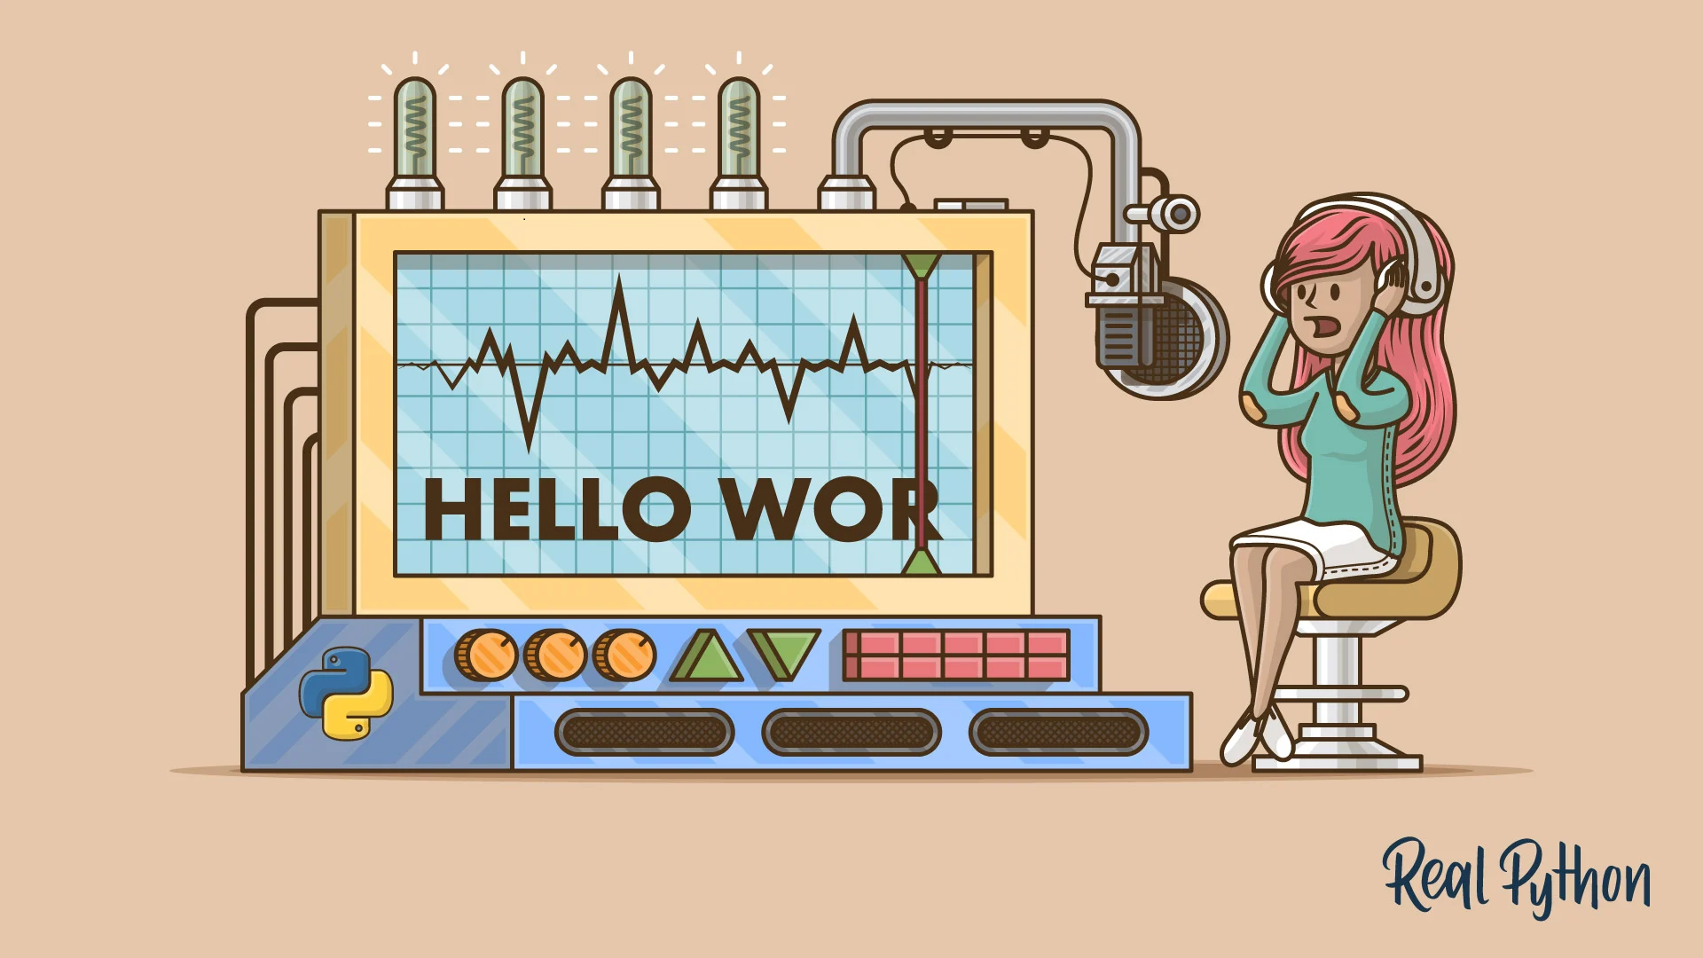
Python

Slide 7
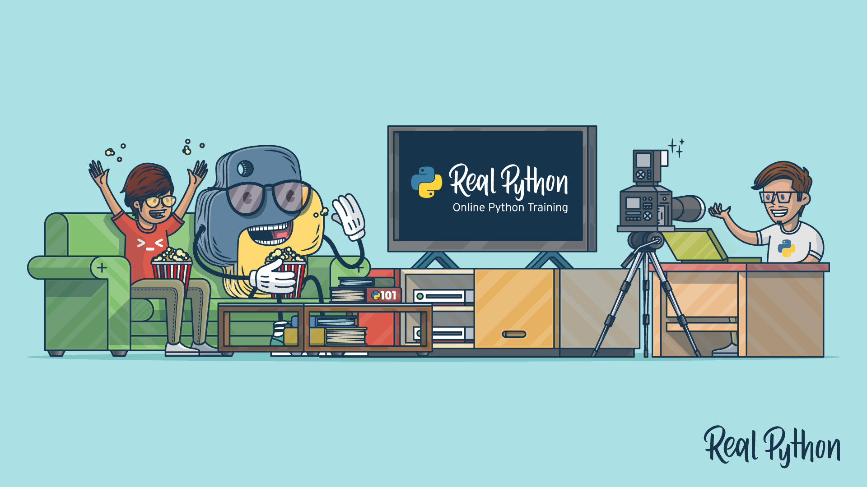
Vamos treinar um pouco mais...

Slide 8
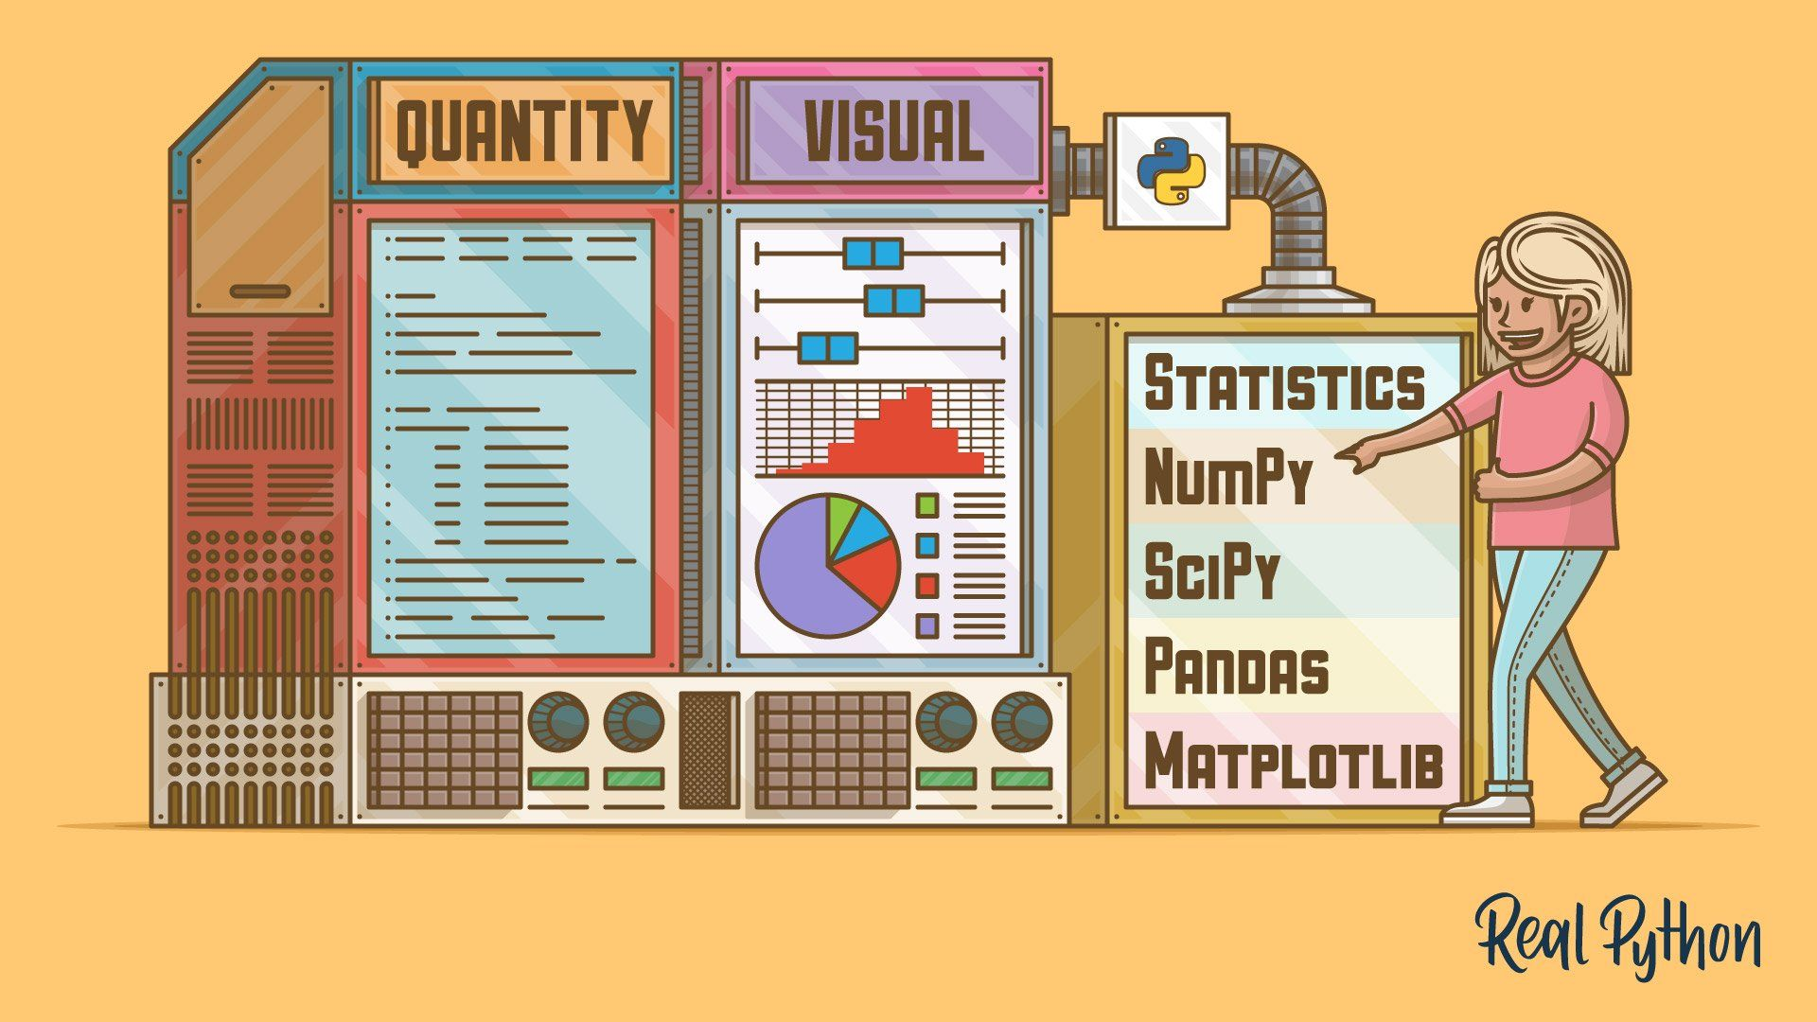
Mas nosso objetivo é muito mais forte...

Slide 9
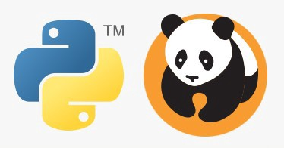
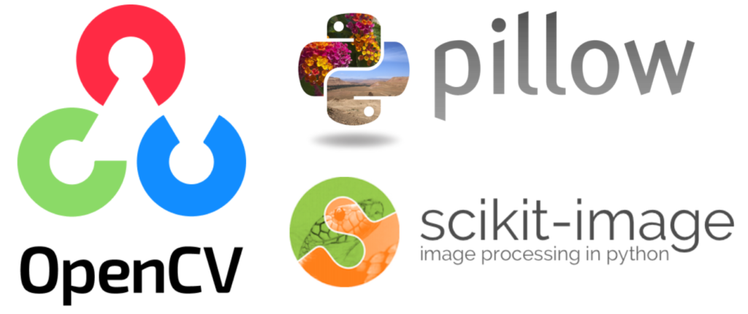
Bibliotecas de exemplo:

Slide 10
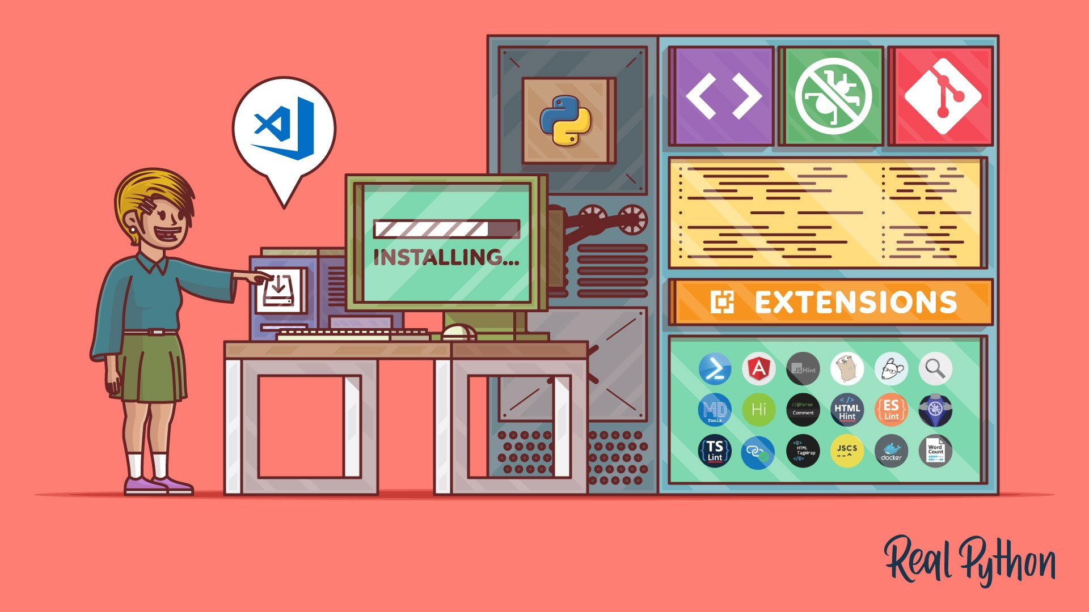
Dependências

Slide 11
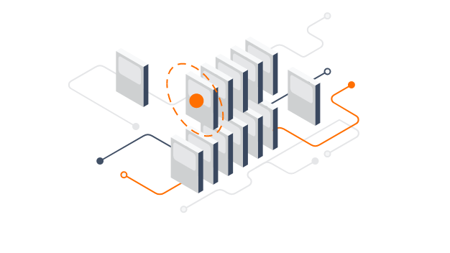
Bibliotecas para ML

Slide 12
Obrigado!
Machine Learning
Prof. Dr. Diego Bruno

